Slide 1
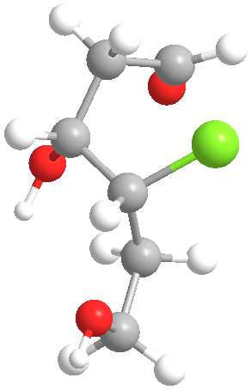
第五章 脂环烃
(alicyclic hydrocarbon)

Slide 2
第一节 脂环烃的分类和命名
一、分类
二、命名
第二节 脂环烃的性质
一、与开链烃相似
二、小环烃易加成
（开环反应）
三、小环对氧化剂稳定
第三节 环烷烃的结构
与稳定性
一、环丙烷的结构
二、环丁烷和环戊烷的构象
第四节 环己烷的构象
一、环己烷的构象
二、取代环己烷的椅式
构象稳定性分析
第五节 多环烃
第六节 脂环烃的制备
一、分子内偶联法
二、狄尔斯-阿尔德反应
（D-A反应）
三、卡宾(carbene)合成法
四、有机合成的基本概念
简介

Slide 3
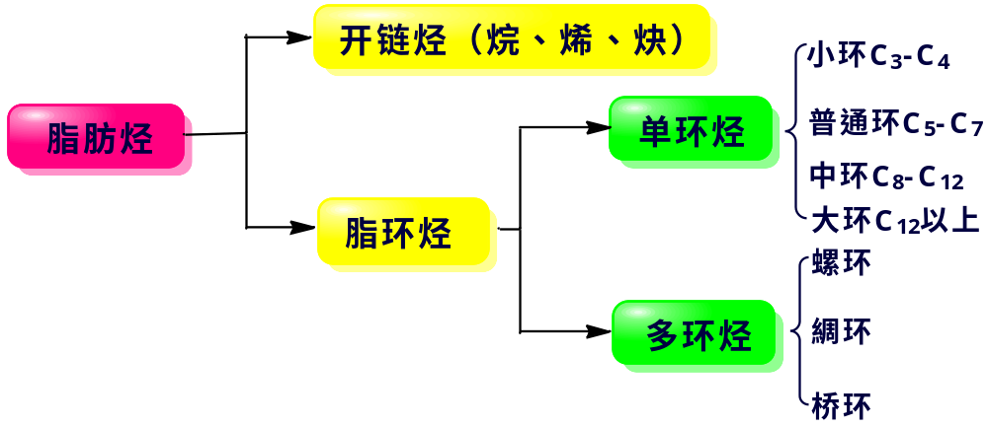
总目录
第一节 脂环烃的分类和命名
一、分类

Slide 4
二、命名
总目录
1. 单环烃
（1）母体 以相应的开链烃名称前加“环（cyclo）”字。如环某烷、环某烯、环某炔
（2）编号
A.以含碳最少的取代基作为1位，按“顺序规则”，较优基团所在的碳后编号。
B.有双键，则从双键碳开始，经过双键，使取代基位次尽可能小。

Slide 5
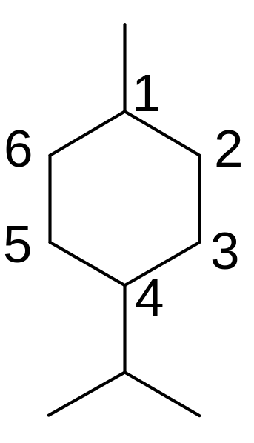
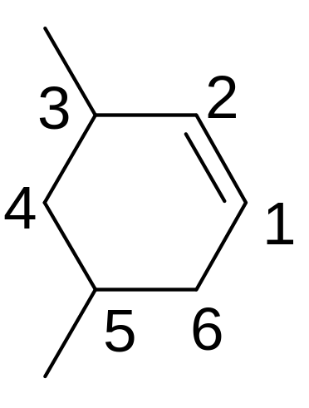
总目录
1-甲基-4-异丙基环己烷
3,5-二甲基环己烯
（3）顺反异构
两个位置上各接1个基团，用顺或反表示。

Slide 6
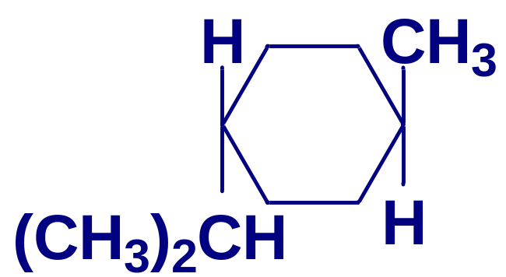
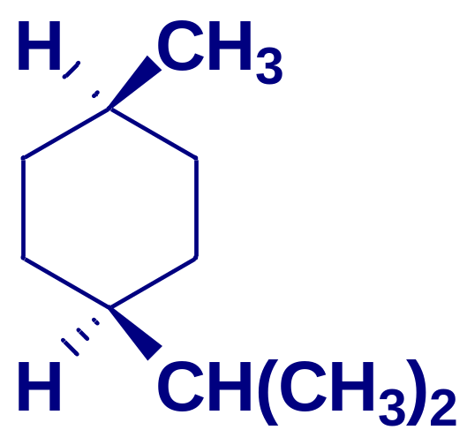
总目录
反-1-甲基-4-异丙基环己烷
顺-1-甲基-4-异丙基环己烷

Slide 7
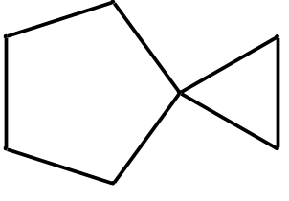
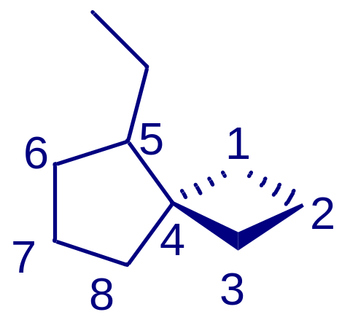
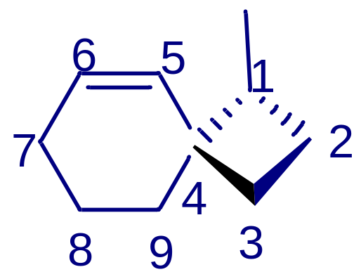
2. 多环烃
（1）螺环烃 spirohydrocarbon
总目录
两个碳环共用一个碳原子（螺原子）的环烃
A. 编号 从螺原子相邻的碳编起，经小环→螺碳→大环，使不饱和键或取代基位次尽可能小。

Slide 8
B.书写顺序：
总目录
取代基位次和名称→螺[ a . b ]某烷（烯或炔）
a：小环碳原子数（不包括螺原子）；
b：大环碳原子数（不包括螺原子）；
碳原子数字之间用下角圆点“.”隔开

Slide 9
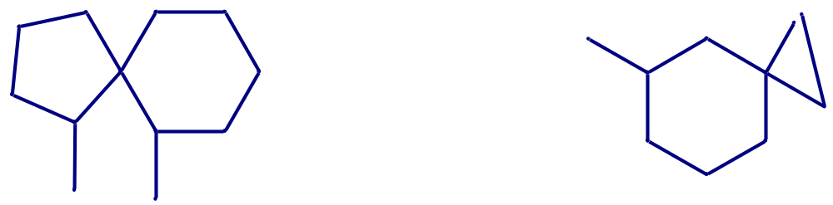
总目录
5-乙基螺[3.4]辛烷
1-甲基螺[3.5]-5-壬烯
1,6-二甲基螺[4.5]癸烷
5-甲基螺[2.5]辛烷

Slide 10
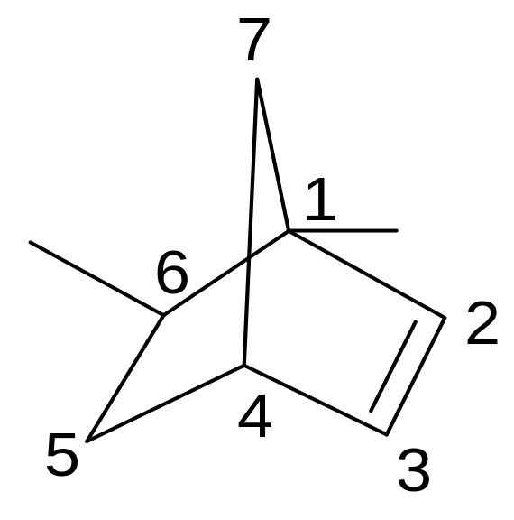
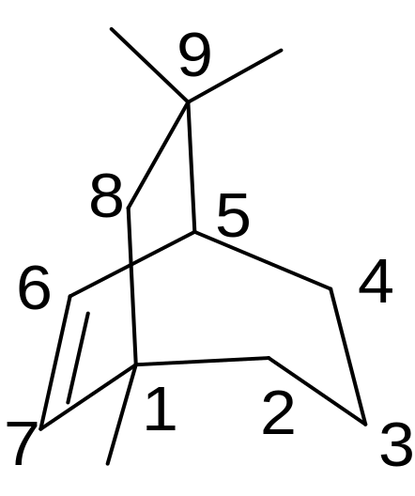
（2）桥环烃 bridged cyclohydrocarbons
总目录
两个碳环共用两个或两个以上碳原子的环烃。共用碳原子称桥头碳。
A.编号 从桥头碳编起，经最长桥依次编号→第二桥头碳→次长桥依次编号→第一桥头碳→最短桥。使不饱和键或取代基位次尽可能小。

Slide 11
B.注明环数
环数：使桥环化合物成为开链烃所需的切割次数
总目录
C.书写顺序
取代基位次和名称→某环[a .b .c]某烷(烯或炔)
a：长桥的碳原子数（不包括桥头碳）；
b：次长桥的碳原子数（不包括桥头碳） ；
c：最短桥的碳原子数（不包括桥头碳） ；
无碳原子的桥称为键桥，用零“0”表示
碳原子数字之间用下角圆点“.”隔开

Slide 12
总目录
1,6-二甲基二环[2.2.1]-2-庚烯
1,9,9-三甲基二环[3.2.2]-6-壬烯

Slide 13
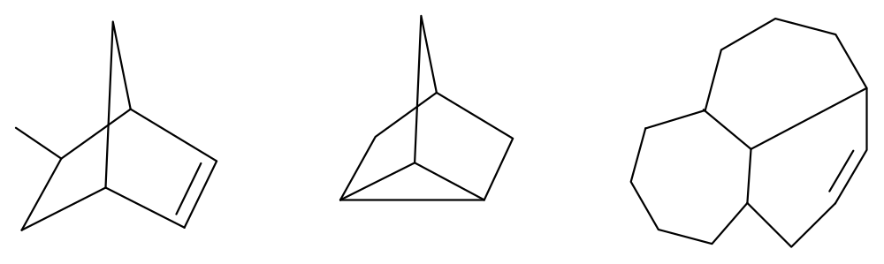
总目录
A B C
A：5-甲基二环[2.2.1]-2-庚烯
B：三环[2.2.1.02,6]庚烷
C：三环[7.4.1.05,14]-3-十四碳烯

Slide 14
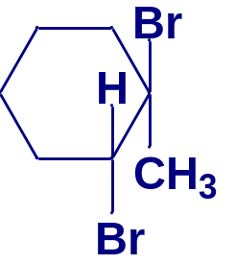
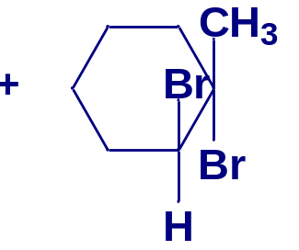
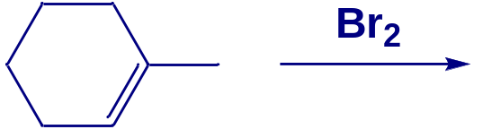
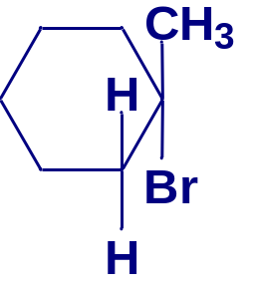

总目录
第二节 脂环烃的性质
一、与开链烃相似
1. 加成：

Slide 15
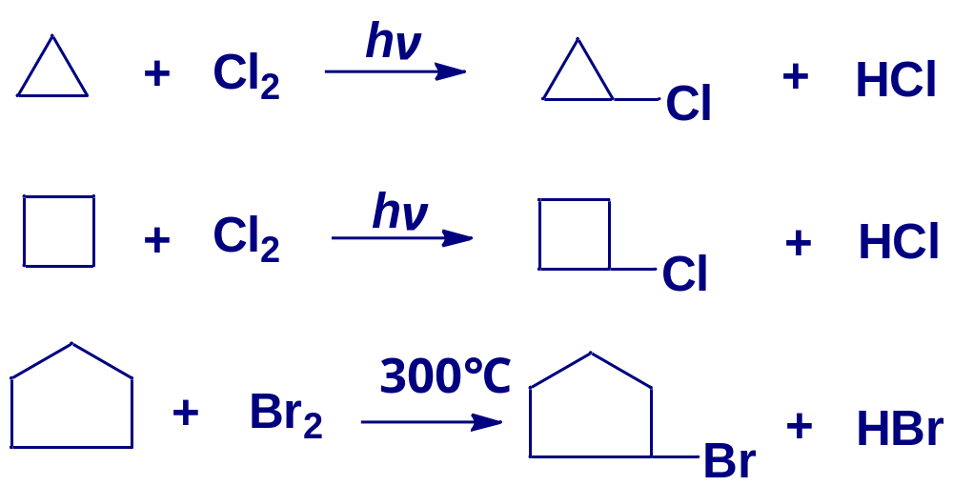
2. 取代
环烷烃卤代：
总目录

Slide 16
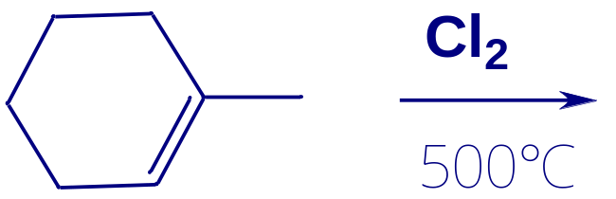
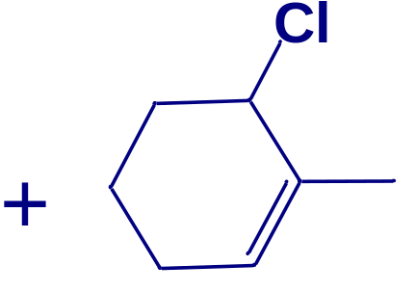
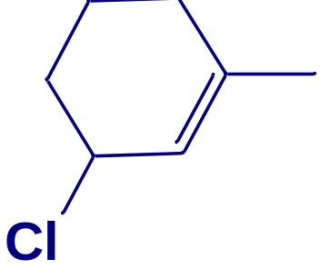
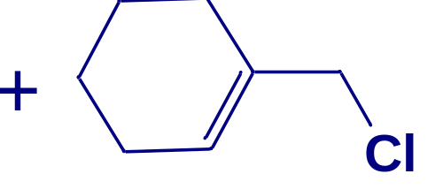
总目录
环烯烃α-H卤代：

Slide 17
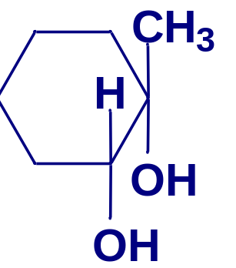
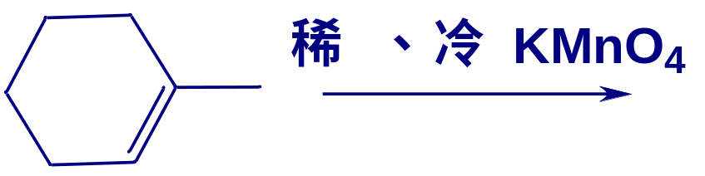

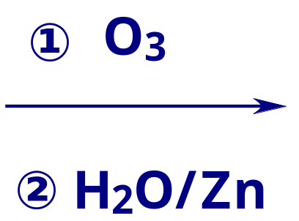
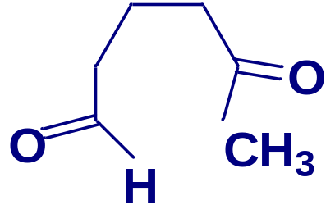
3. 氧化：
总目录

Slide 18
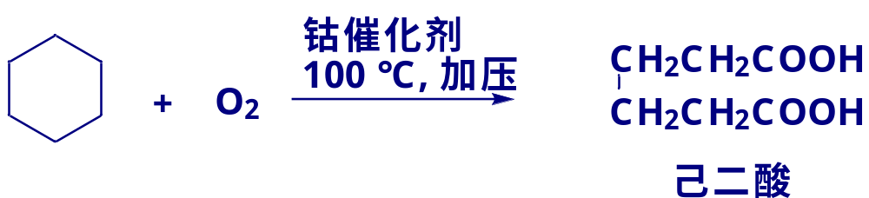
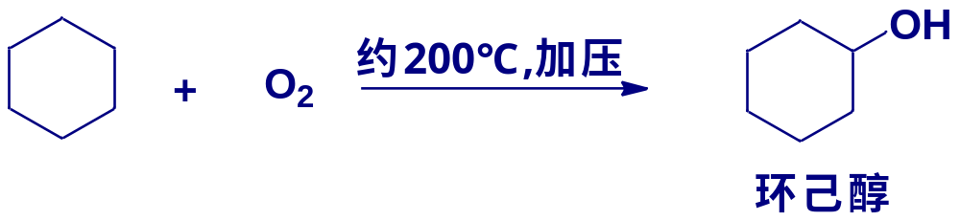
总目录

Slide 19
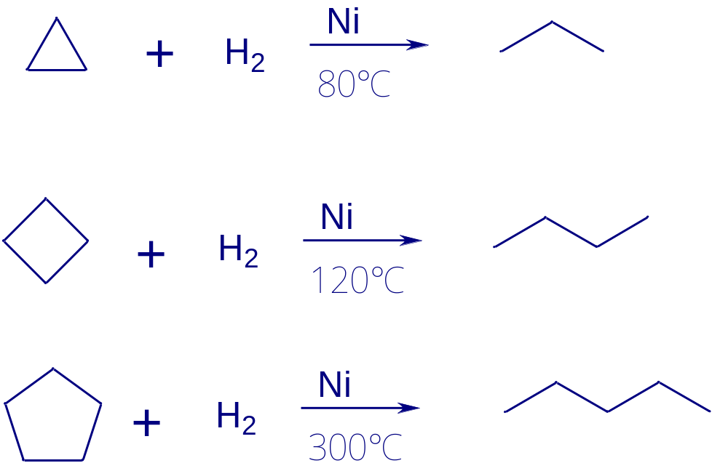
二、小环烃易加成（开环反应）
总目录
加氢：

Slide 20
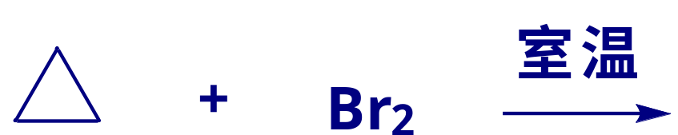
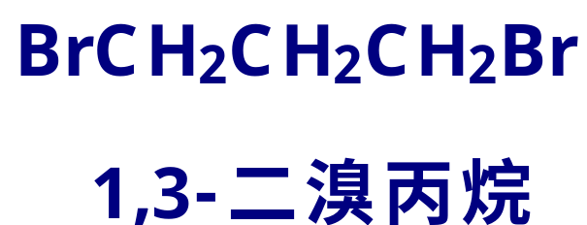

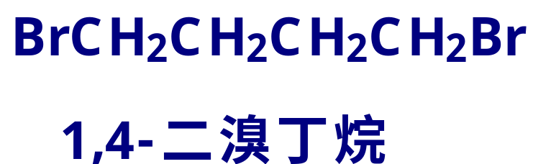
总目录
加卤素：

Slide 21
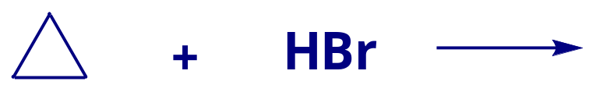
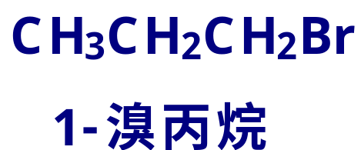
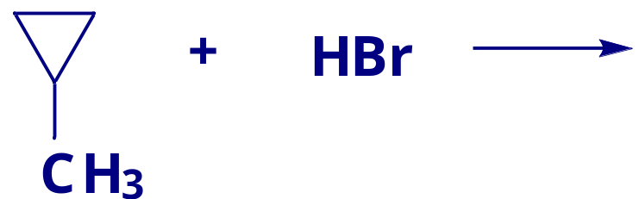
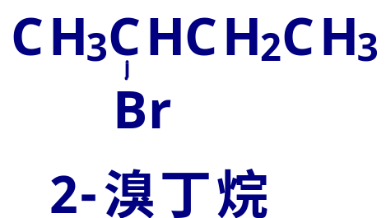
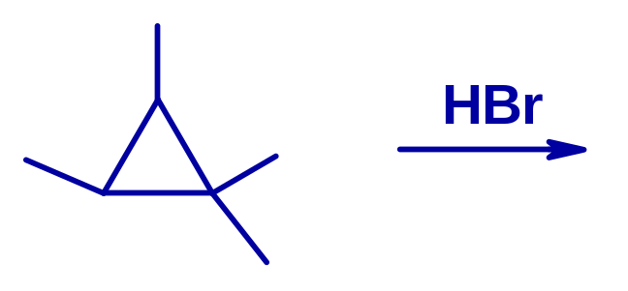
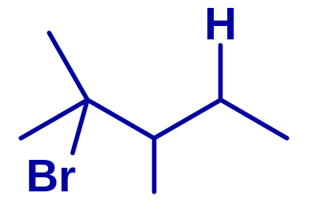
总目录
加卤化氢：
环丙烷的烷基衍生物与氢卤酸加成时，符合马氏规则，氢原子加在含氢较多的碳原子上，即加成的位置发生在链接最少和最多烷基的碳原子间。

Slide 22
说明：
总目录
小环不稳定，虽然它们的分子中都没有不饱和键， 但却能与氢气、卤素、卤化氢等试剂发生c—c键断裂的开环加成反应。
随着环的增大，开环加成活性降低。

Slide 23
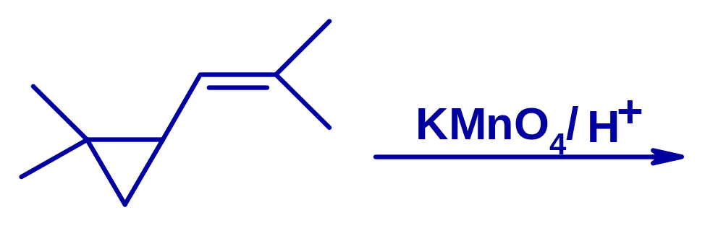
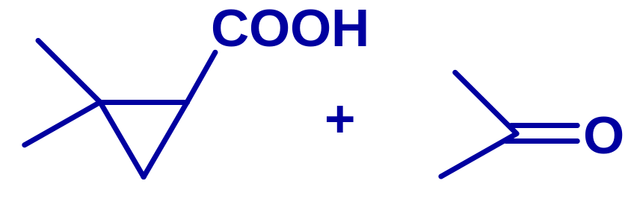
三、小环对氧化剂稳定
总目录

Slide 24


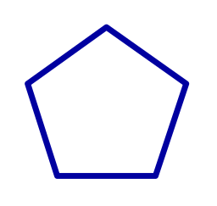
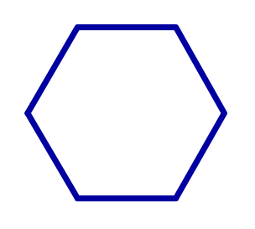
总目录
第三节 环烷烃的结构与稳定性
一、环丙烷的结构
1. 环张力的提出
（109.5°- 60°）/2 = 24.75°
（109.5°- 90°）/2 = 9.75°
（109.5°- 108°）/2 = 0.75°
（109.5°- 120°）/2 = -5.25°

Slide 25
总目录
每根键向内屈挠，产生角张力（拜耳张力），角张力越大，稳定性越小。
分子内部产生了一种力图恢复正常键角的内在力，称为角张力。
无法解释的现象：
1）环己烷稳定。
2）除环丙烷外，其它的脂环烃中碳原子不共平面。

Slide 26
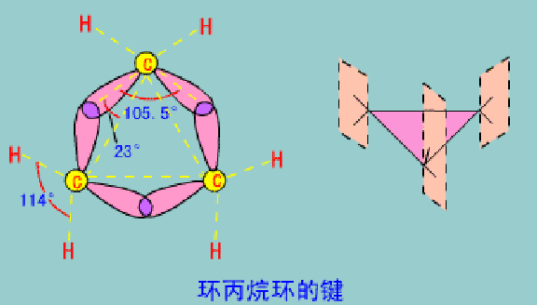
2. 弯曲键的概念
总目录

Slide 27
总目录
C—C原子间不连成直线，而是弯曲重叠，比σ 键弱，又有别于π 键，介于两者之间，更接近π 键。
电子云分布在C—C外侧，易被亲电试剂进
攻，有一定的烯烃性质。
3. 燃烧热和非平面结构
燃烧热是指1 mol化合物完全燃烧生成二氧化碳和水时所放出的热量。它反映了分子的内能大小。

Slide 28
总目录
碳原子数n | 燃烧热H_{c}/n | 碳原子数n | 燃烧热H_{c}/n
3 | 697 | 11 | 663
4 | 686 | 12 | 660
5 | 664 | 13 | 660
6 | 659 | 14 | 659
7 | 662 | 15 | 660
8 | 664 | 16 | 660
9 | 665 | 17 | 657
10 | 664

Slide 29
总目录
烷烃：ΔH/n = 659 kJ/mol
环烃张力能：n（Hc/n-659）
碳原子数 总张力能 kJ/mol
3 114
4 108
5 25
6 0
除三元环外，其它环碳原子均不在同一个平面上。

Slide 30
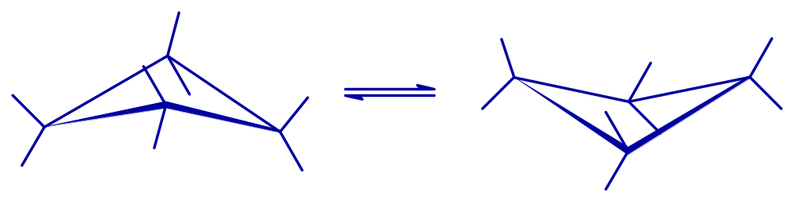
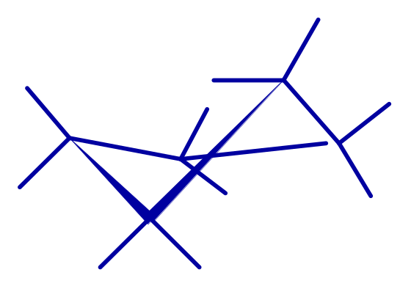
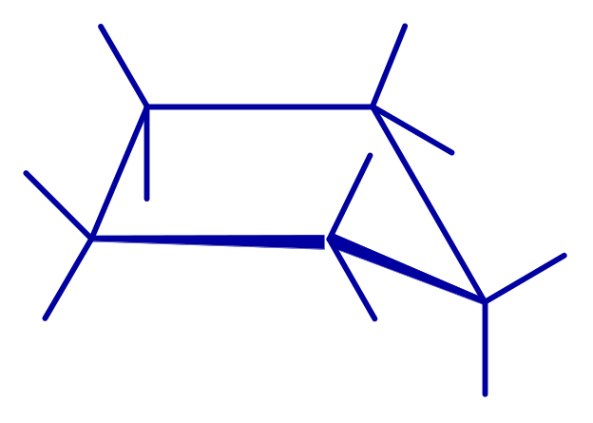
二、环丁烷和环戊烷的构象
总目录
环丁烷的构象—蝴蝶型
环戊烷的构象：
信封型
半椅型

Slide 31
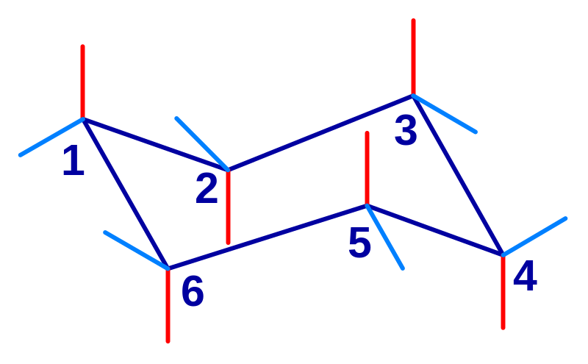
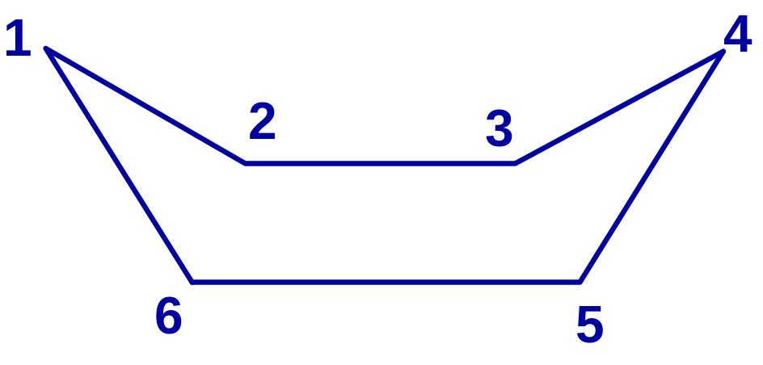
总目录
第四节 环己烷的构象
环己烷有两种极限构象—椅型构象（chair form）和船型构象（boat form）：
椅型构象
船型构象

Slide 32
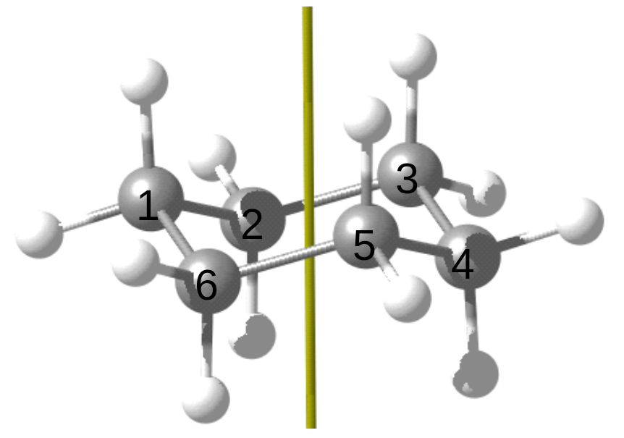
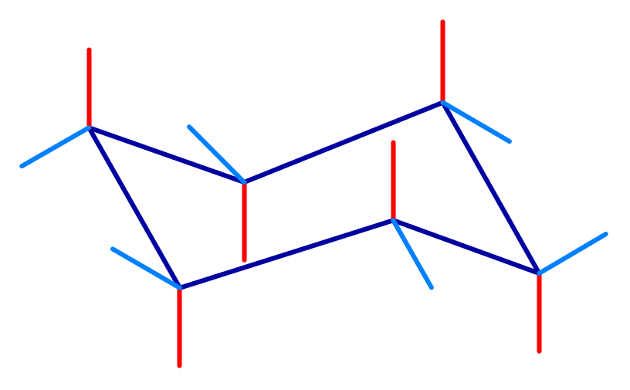
总目录
一、环己烷的构象
1. 椅型构象
直立键（a键）：
6个（3上、3下）
平伏键（e键）：
6个（3上、3下）

Slide 33


总目录
特点：
相邻原子： 交叉式
非键合原子：交叉式
相邻碳原子的键,都处于邻位交叉式的位置,没有碳氢键或碳碳键的重叠。既没有角张力，也没有扭转张力，因此，椅型构象稳定

Slide 34





椅型构象的书写：
（1）骨架结构；（2）a键、e键的表示
总目录

Slide 35


2. 船型构象
总目录
相邻原子： 重叠式
非键合原子：重叠式
相邻碳原子的键处于重叠式，斥力大，非键合原子张力也较大故船型构象不稳定

Slide 36


总目录
椅型和船型环己烷构象中氢原子间的斥力比较
椅型环己烷C₁上的H原子与最近的H原子距离为0.25nm，斥力较小
船型环己烷C₁上的H原子与最近的H原子距离为0.23nm，斥力较大

Slide 37

总目录
由于C—C键的旋转，环己烷构象之间可以相互转化的，这种构象的互变叫转环作用。它是由分子热运动所产生的，不经过碳碳键的破裂。

Slide 38


总目录
3. 构象的互变
转环后，a键变为e键，e键变为a键，但在空间伸展方向不变

Slide 39
4.影响构象稳定性的因素
总目录
（1）角张力：任何与正常键角的偏差，降低轨道重叠性而引起的张力。
（2）扭转张力：任何与稳定构象交叉式的偏差，使稳定性下降而引起的扭转力。
（3）空间张力：非键合原子接近引起的范德华斥力。
思考
为什么椅型构象比船型构象稳定？

Slide 40


总目录
二、取代环己烷的椅型构象稳定性分析
1. 一元取代物
不稳定，5%
稳定，95%
因为取代基在a键上，空间张力大，不稳定；
所以取代基在e键上的构象稳定。

Slide 41


总目录
在a键上的甲基氢原子与非键合氢原子的距离为0.23nm，而在e键上的甲基氢原子与非键合氢原子的距离为0.26 nm，斥力较小，所以甲基在e键上的取代环己烷构象稳定

Slide 42


总目录
2. 多元取代物
（1）e-取代基最多的构象为稳定的构象。
（2）大的取代基在e键的构象较稳定。

Slide 43

3. 脂环化合物的顺反异构
总目录
由于环的存在限制了环的C—Cσ 键的自由旋转，故存在顺反异构现象。
反-1,2-二甲基环丙烷
顺-1,2-二甲基环丙烷
思考：写出反-1,2-二甲基环己烷的构象，分析稳定性。

Slide 44




总目录
首先写出构型式：
再写出两个构象式：
结论：两个取代基都在e键的构象稳定
构象稳定性：1＞2

Slide 45


总目录
第五节 多环烃
一、十氢化萘
十氢化萘有两种顺反异构体，两个环己烷椅型环分别以顺式和反式稠合。
顺式 反式

Slide 46

在顺十氢化萘中，两个桥头氢原子处于环的同一侧；而在反十氢化萘中，则处于环的两侧。
总目录
顺式
反式

Slide 47


可用下式表示：
总目录
顺十氢化萘
反十氢化萘

Slide 48

总目录
燃烧热：反式比顺式低8.8kJ/mol
稳定性：反式＞顺式
思考
顺式转化为反式是否为构象的转环过程？

Slide 49


二、金刚烷
总目录
金刚烷由三个环己烷椅型环稠合而成，C−C键的键长与金刚石相近，为0.154 nm。
金刚烷（C₁₀H₁₆） 金刚石的部分结构

Slide 50
总目录
金刚烷的结构高度对称，分子接近球形，有助于在晶格中紧密堆集，因此金刚烷熔点高。金刚烷具有特殊的结构，也具有特殊的性能，如某些金刚烷衍生物具有抗病毒活性，是常见的药物。

Slide 51



总目录
第六节 脂环烃的制备
一、分子内偶联法
武尔兹环合成法
合成三元环
合成4～7元环

Slide 52



二、狄尔斯-阿尔德反应（D-A反应）
总目录
例：从丁二烯制备乙基环己烷

Slide 53







总目录
合成思路：
合成反应：
完成反应式：

Slide 54




总目录
三、卡宾(carbene)合成法（合成三元环）
卡宾（碳烯）

Slide 55


总目录
顺-1,2-二甲基环丙烷
特点：不改变原烯烃的构型。

Slide 56

四、有机合成的基本概念简介
总目录
1. 目标分子、中间体与合成路线
原料 目标分子TM
合成思路：从TM出发，寻找可能的各种中间体，最后落实廉价易得的原料。

Slide 57












总目录
1）分析目标分子和原料分子结构，切割目标分子；
2）找出前体分子，考虑连接方式和立体化学要求

Slide 58

总目录
3）写出合成反应式

